Slide 1




Slide 2
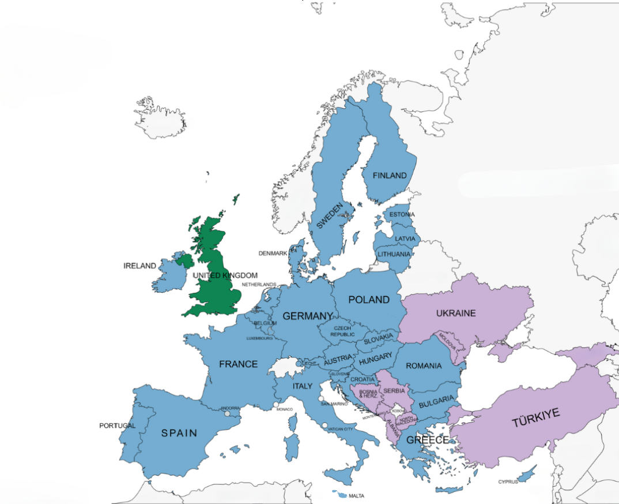
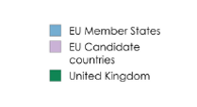

Sobre la UE
27 Estados miembros
9 países candidatos
Unos 450 millones de ciudadanos viven en la UE.

Slide 3


¿Qué hace la UE?
promueve la paz, sus valores y el bienestar de sus ciudadanos.
ofrece libertad, seguridad y justicia sin fronteras interiores.
garantiza a sus ciudadanos el derecho a circular y residir libremente en la Unión.
refuerza la cohesión económica, social y territorial y la solidaridad entre los países de la UE.
El lema de la UE:
«Unida en la diversidad»
Fuente: https://european-union.europa.eu/principles-countries-history/principles-and-values/aims-and-values_es

Slide 4
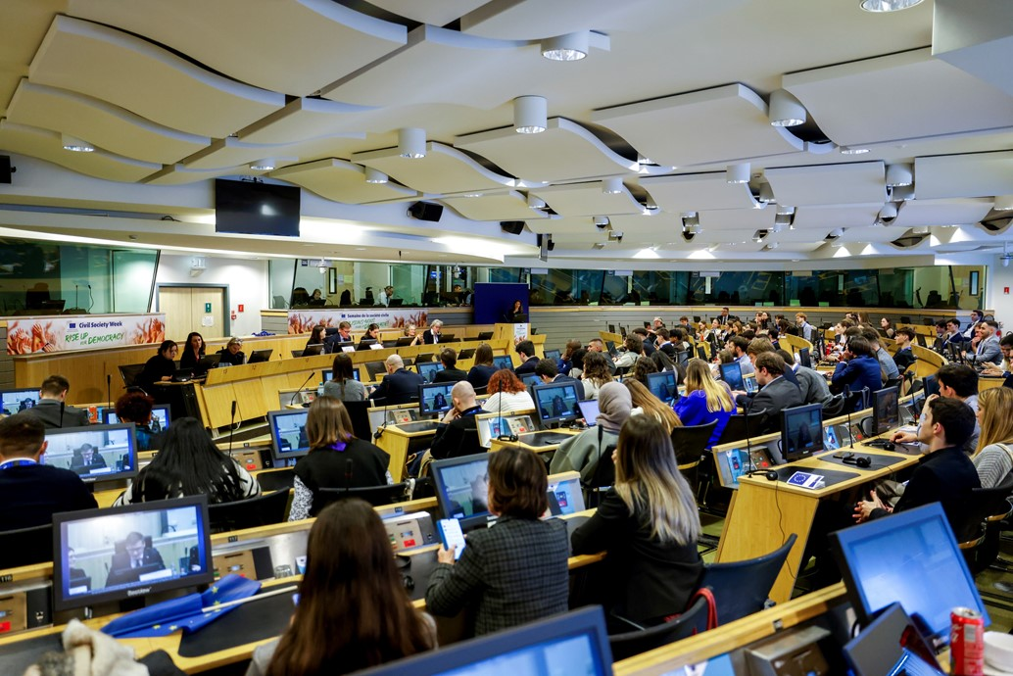

¿Qué es el Comité Económico y Social Europeo? (CESE)

Slide 5




El CESE es...
Un órgano consultivo creado por el Tratado de Roma (1957).
Ayuda a dar forma a leyes y políticas mediante el asesoramiento de los responsables de la toma
de decisiones de la Comisión Europea, el Parlamento Europeo y el Consejo de la Unión Europea.
Garantiza que las leyes adoptadas tengan en cuenta las necesidades y opiniones
de diferentes grupos con orígenes diversos.
Representa a la sociedad civil organizada europea, compuesta por grupos y organizaciones
en los que las personas trabajan de forma cooperativa.
Su principal función como órgano consultivo es ayudar a las instituciones de la UE
emitiendo dictámenes que reflejen los puntos de vista de la sociedad civil
en las políticas y decisiones de la UE.

Slide 6


¿Quiénes integran el CESE?
3 Grupos: empresarios, trabajadores y organizaciones de la sociedad civil.
329 miembros (nombrados por cinco años)
en representación de los 27 Estados miembros de la UE.
Los miembros del CESE no están organizados en función
de sus afinidades políticas y no residen a tiempo completo en Bruselas.
± 200 dictámenes aprobados al año.
Empresarios (107)
Trabajadores (112)
Organizaciones de la sociedad civil (106)
Federaciones empresariales,
cámaras de comercio,
organizaciones de pymes, etc.
Organizaciones sindicales
Agricultores, consumidores,
ONG, personas jóvenes, profesiones liberales, organizaciones de personas con discapacidad, académicos, cooperativas, etc.

Slide 7
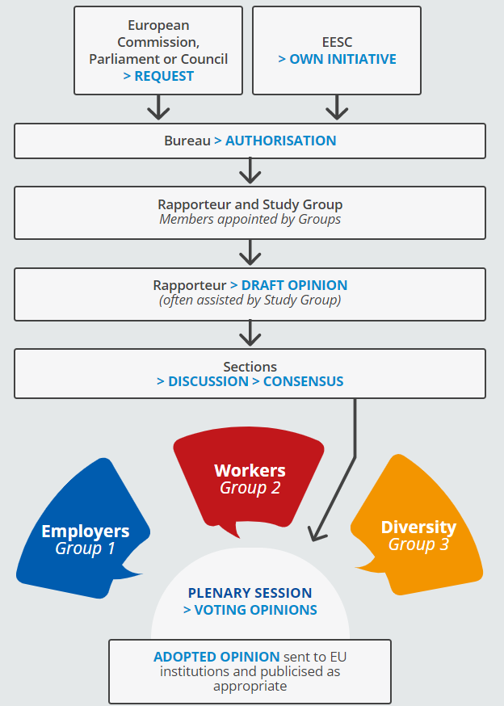
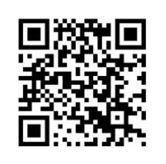


¿Qué es un dictamen?
El Parlamento Europeo, el Consejo de la UE o la Comisión Europea pueden solicitar al CESE recomendaciones relativas a una propuesta legislativa sobre un tema concreto.
Los miembros del CESE, en representación de los tres Grupos, elaboran un documento único, denominado «dictamen», sobre la legislación propuesta.
Una vez alcanzado un consenso, el dictamen
del CESE se envía a las instituciones de la UE para su debate y publicación en el Diario Oficial de la UE (24 lenguas).
El ponente presenta las principales conclusiones y promociona el dictamen a escala local, nacional y de la UE.
¡Escanea el código QR para saber más!

Slide 8
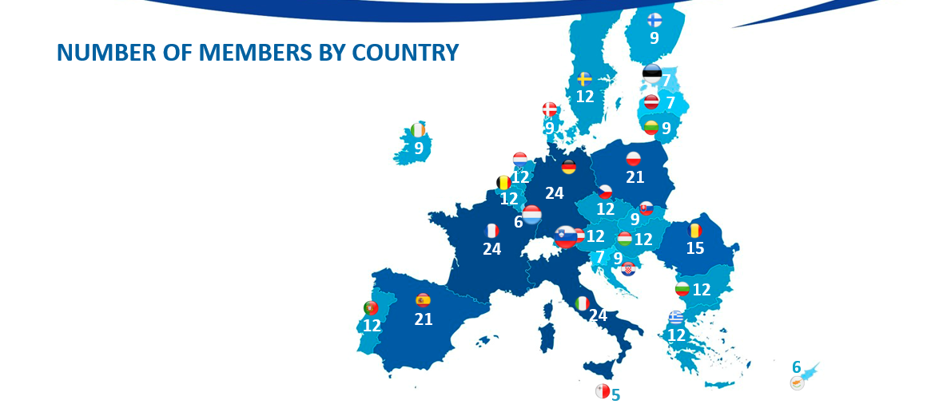
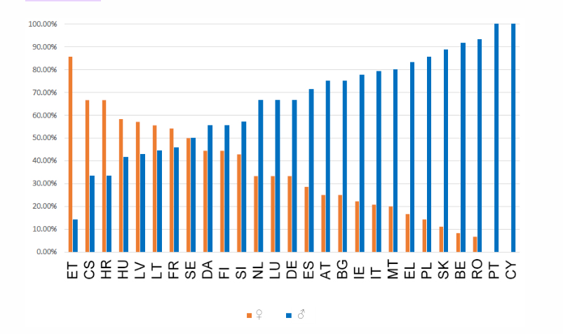

Información de utilidad
Número de miembros por país
Al igual que sucede en otras instituciones europeas, la representación geográfica del Comité es proporcional, por lo que se asigna a los países más poblados un mayor número de miembros para su representación.
Por lo tanto, Francia, Alemania e Italia tienen el mayor número de miembros (24), mientras que Malta es la que menos tiene (5).
Equilibrio entre mujeres y hombres
En su mandato 2020-2025, el CESE contará con el mayor número de mujeres desde que comenzaron las estadísticas sobre los miembros en 2010.
El porcentaje de mujeres en el Comité es mayor que nunca: un 33 %, frente al 28 % de 2015 y el 24,70 % de 2010.

Slide 9






¿Qué hace la UE por la juventud?
Explorar
¿Estás pensando en una experiencia laboral en las instituciones europeas o en otro país de la UE?
Cada año, la UE ofrece prácticas remuneradas a jóvenes titulados universitarios.
Hacer oír tu voz
Puedes participar en actos juveniles como
el Diálogo de la UE con la Juventud, el Evento Europeo de la Juventud (EYE) del Parlamento Europeo, o en el acto ¡Tu Europa, tu voz!
en el Comité Económico y Social Europeo.
¡Aprovecha estas oportunidades
para hacer oír tu voz!
Trabajos
Puedes solicitar empleo en la Unión Europea a partir de los dieciocho años.
El portal EURES te pone en contacto con empleadores de toda la UE,
así como de Noruega e Islandia.
Estudiar
Puedes estudiar en cualquier universidad de la UE
y con las mismas condicionas que los nacionales del país al que vayas. El programa ERASMUS te permite cursar una parte
de tus estudios universitarios en el extranjero.
Viaje
El espacio Schengen sin fronteras concede a 400 millones de ciudadanos de la UE el derecho a la libre circulación entre países.
Por ejemplo, el pase de tren INTERRAIL te permite viajar a más de 40 000 destinos en treinta países.

Slide 10

Oferta del CESE para la juventud
En septiembre de 2022, el CESE aprobó el Dictamen «Evaluación de la UE desde el punto de vista de los jóvenes», una herramienta diseñada para potenciar la participación de la juventud e integrar sus perspectivas en la elaboración de políticas.
A raíz de ello, en julio de 2023 se creó el Grupo sobre la Juventud del CESE, cuyo mandato consiste en:
explorar formas de que los jóvenes contribuyan activamente al trabajo del Comité;
fomentar un diálogo abierto entre los miembros del CESE y las organizaciones juveniles.

Slide 11

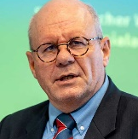





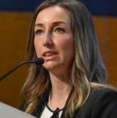


Iniciativas del CESE para la juventud
Delegado de la juventud
en la COP
Mesas redondas
sobre clima y sostenibilidad dirigidas
a la juventud
Estudio sobre
la participación de los jóvenes a distintos niveles
¡Tu Europa,
tu voz!
Evaluación
de la UE desde
el punto de vista de los jóvenes en el CESE
Grupo de Juventud
del CESE
Notes:
For some years now, the EESC has been working on how to better integrate the voice of young Europeans in its work and in the EU decision-making process in a structured and meaningful way

Slide 12






¡Tu Europa, tu voz! (YEYS!)
13 - 14 de marzo de 2025
Brussels, Belgium
133 delegados de:
Establecimientos de enseñanza secundaria de 37 países: 27 Estados miembros, 9 países candidatos y el Reino Unido.
Congresos Nacionales de la Juventud
Organizaciones juveniles
Foro Europeo de la Juventud

Slide 13



¿Cómo se desarrollarán?
Fase 1: Se os dividirá en grupos y participaréis en talleres interactivos y charlas inspiradoras a cargo de los oradores principales.
Fase 2: Los facilitadores dirigirán las sesiones para ayudaros a articular vuestra visión y expectativas para el futuro de Europa.
Fase 3: El acto culminará en un pleno final en el que los participantes plasmarán sus ideas en recomendaciones concretas.
Los profesores también tendrán ocasión de visitar la Casa de la Historia Europea, de establecer contactos
con colegas y de participar
en sesiones de formación e información específicas
de otras instituciones
de la UE con una oferta
concreta para la juventud.
Resultado
El Grupo sobre la Juventud del CESE realizará un seguimiento y compartirá las recomendaciones como posible contribución al trabajo consultivo y político llevado a cabo por el CESE, y estudiará cómo integrarlas en los dictámenes seleccionados a través de la Evaluación de la UE desde el punto de vista de los jóvenes.

Slide 14


Objetivos #YEYS2025
El CESE acoge la 16.ª edición del acto para la juventud ¡Tú Europa, tu voz!
Este año, YEYS:
Empoderará a la juventud y dotará a los participantes de herramientas para la democracia participativa.
Animará a los jóvenes participantes a expresar sus preocupaciones sobre cuestiones relacionadas con la UE.
Inspirará el futuro compromiso cívico con la UE y sus comunidades.
#YEYS2025 #GivingYouthAVoice

Slide 15
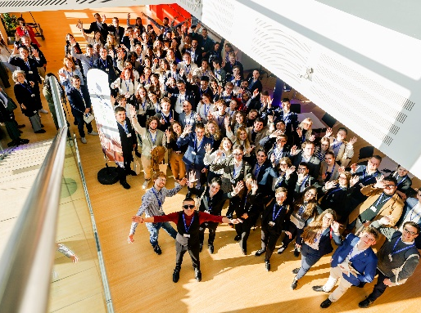

¿Qué te aportará esta experiencia?
Participarás en intercambios divertidos e inspiradores
con otros estudiantes y personas jóvenes de toda Europa.
Junto con otros participantes, se te invitará a explorar y presentar soluciones creativas para potenciar la participación de la juventud y reforzar la democracia participativa.
Al término del acto, recibirás también un diploma YEYS!
Se te proporcionará material educativo para compartir con tu clase, amigos y familia.

Slide 16






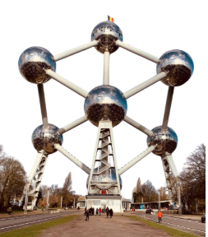


¡Sigamos en contacto!
Escanea el código QR, visita la página web y mantente informado de todo lo relativo al acto.
¿Te gustaría contactarnos? Escríbenos a: youreurope@eesc.europa.eu
¡Síguenos si quieres saber más!
Your Europe, Your Say
@youreuropeyoursay
¡Hasta pronto en Bruselas!

Slide 17


